Slide 1
Pengantar Algoritma Pemrograman
KOMPUTER
Hardware
Software
Pemecahan Masalah

Slide 2
Bagan Sistem Komputer
Komputer
Contoh
Bahasa Pemrograman:
C
Pascal
Basic
Delphi
Visual Basic
PHP
Java
dll
Hardware
(Perangkat Keras)
Sistem Operasi
Software
(Perangkat Lunak)
Bahasa Pemrograman
Program Aplikasi
Brainware
(Manusia)
User/Pemakai

Slide 3
Program
Merupakan kumpulan instruksi-instruksi tersendiri yang biasanya disebut source code yang dibuat oleh programmer (pembuat program)
Program adalah kumpulan instruksi atau perintah yang disusun sedemikian rupa sehingga mempunyai urutan logika yang tepat untuk menyelesaikan suatu persoalan.
Instruksi (statement) yang dimaksud adalah syntax (cara penulisan) sesuai dengan bahasa pemrograman yang digunakan yang mempunyai komponen-komponen : Input, Output, Proses, Percabangan dan Perulangan.

Slide 4
Bahasa Pemrograman
Adalah alat untuk membuat program
Contoh: C, C++, C#, Pascal, Basic, Perl, PHP, ASP, JHP, Java, dll.
Perbedaan: cara memberikan instruksi (sintaks)
Persamaan: bertujuan menghasilkan output yang sama

Slide 5
Paradigma Pemrograman
Pemrograman Prosedural / Terstruktur
Berdasarkan urutan-urutan, sekuensial
Program adalah suatu rangkaian prosedur untuk memanipulasi data. Prosedur merupakan kumpulan instruksi yang dikerjakan secara berurutan.
Harus mengingat prosedur mana yang sudah dipanggil dan apa yang sudah diubah.
Program dapat dibagai-bagi menjadi prosedur dan fungsi.
Contoh: PASCAL dan C
Pemrograman Fungsional
Berdasarkan teori fungsi matematika
Fungsi merupakan dasar utama program.
Pemrograman Modular
Pemrograman ini membentuk banyak modul.
Modul merupakan kumpulan dari prosedur dan fungsi yang berdiri sendiri
Sebuah program dapat merupakan kumpulan modul-modul.
Contoh: MODULA-2 atau ADA

Slide 6
Paradigma Pemrograman
Pemrograman Berorientasi Obyek
Pemrograman berdasarkan prinsip obyek, dimana obyek memiliki data/variabel/property dan method/event/prosedur yang dapat dimanipulasi
Contoh: C++, Object Pascal, dan Java.
Pemrograman Berorientasi Fungsi
Pemrograman ini berfokus pada suatu fungsi tertentu saja. Sangat tergantung pada tujuan pembuatan bahasa pemrograman ini.
Contoh: SQL (Structured Query Language), HTML, XML dan lain-lain.
Pemrograman Deklaratif
Pemrograman ini mendeskripsikan suatu masalah dengan pernyataan daripada memecahkan masalah dengan implementasi algoritma.
Contoh: PROLOG

Slide 7

Siklus Software
Dilihat dari Struktur Sistem Komputer dan Siklus diatas, Algoritma Pemrograman menempati posisi dibagian implementasi karena bagian implementasi merupakan bagian dimana pemrogram melakukan proses coding (pembuatan program).

Slide 8
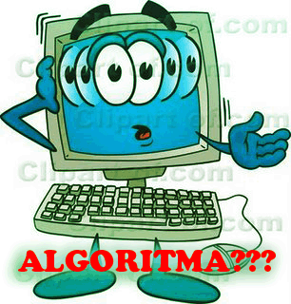

Slide 9
Algoritma
Asal kata Algoritma (algorism - algorithm) berasal dari nama Abu Ja’far Muhammad ibn Musa Al-Khuwarizmi
Ilmuan Persia yang menulis kitab “al jabar wal-muqabala” ( rules of restoration and reduction – aturan pemugaran dan pengurangan)
Tahun 825 M
Berasal dari Iran
Masuk Indonesia tahun 1980-an

Slide 10
Definisi Algoritma
Algoritma adalah urutan langkah logis tertentu untuk memecahkan suatu masalah.
Urutan langkah logis, yang berarti algoritma harus mengikuti suatu urutan tertentu, tidak boleh melompat-lompat.(Dari Microsoft Press Computer and Internet Dictionaary 1997,1998)
Alur pemikiran dalam menyelesaikan suatu pekerjaan yang dituangkan secara tertulis.
Alur pikiran, sehingga algoritma seseorang dapat juga berbeda dari algoritma orang lain.
Tertulis, yang artinya dapat berupa kalimat, gambar, atau tabel tertentu.(Dari Algoritma dan Struktur Data dengan C, C++, dan Java oleh Moh Sjukani hal 1)

Slide 11
Contoh Algoritma
Langkah menggoreng ayam untuk makan malam
Ibu Wati mengambil ayam beku dari almari es
Ibu Wati mengambil penggorengan dari rak
Ibu Wati menggoreng ayam
Ibu Wati menyajikannya di meja makan
Ada aksi yang tergantung pada sesuatu
Ibu Wati mengambil ayam beku dari almari es
Ibu Wati mengambil penggorengan dari rak
Ibu Wati memakai celemek tergantung pada hari(Sabtu atau Minggu)
Ibu Wati menggoreng ayam
Ibu Wati menyajikannya di meja makan

Slide 12
Kondisi
Hari Sabtu :
Karena Ibu Wati memakai baju berwarna cerah maka Ibu Wati memakai celemek
Hari Minggu :
Karena Ibu Wati tidak memakai baju berwarna cerah maka Ibu Wati tidak memakai celemek
Algoritmanya :
Ambil ayam beku dari almari es
Ambil penggorengan dari rak
Cek warna baju :
Cerah : memakai celemek
Tidak cerah : tidak memakai celemek
Menggoreng ayam
Menyajikan di meja makan

Slide 13
Perulangan
Karena ada pesanan, maka jumlah ayam yang digoreng 500 ekor
Jika jumlah pesanan belum cukup maka goreng 1 ayam, jika sudah cukup maka berhenti
Atau : selama jumlah ayam yang digoreng belum cukup maka goreng 1 ayam

Slide 14
Kriteria Algoritma
Menurut Donald E Knuth :
Input:
algoritma dapat memiliki nol atau lebih inputan dari luar.
Output:
algoritma harus memiliki minimal satu buah output keluaran.
Definiteness (pasti):
algoritma memiliki instruksi-instruksi yang jelas dan tidak ambigu.
Finiteness (ada batas):
algoritma harus memiliki titik berhenti (stopping role).
Effectiveness (tepat dan efisien):
algoritma sebisa mungkin harus dapat dilaksanakan dan efektif. Contoh instruksi yang tidak efektif adalah: A = A + 0 atau A = A * 1

Slide 15
Jenis Proses Algoritma
Sequence Process:
instruksi dikerjakan secara sekuensial, berurutan.
Selection Process:
instruksi dikerjakan jika memenuhi kriteria tertentu
Iteration Process:
instruksi dikerjakan selama memenuhi suatu kondisi tertentu.
Concurrent Process:
beberapa instruksi dikerjakan secara bersama.

Slide 16
Contoh Algoritma
Algoritma menghitung volume tabung
Masukkan tinggi tabung h
Masukkan jari-jari tabung r
Hitung volume tabung (V = phi x r x r x h)
Tulis volume tabung
Sifat : Umum
Tidak menggunakan simbol atau sintaks dari suatu bahasa pemrograman
Tidak tergantung pada suatu bahasa pemrograman
Notasi-notasinya dapat digunakan untuk seluruh bahasa manapun

Slide 17
Pseudo Code
Kode atau tanda yang menyerupai (pseudo) program atau merupakan penjelasan cara menyelesaikan suatu masalah.
Pseudo-code sering digunakan oleh manusia untuk menuliskan algoritma

Slide 18
Problem : mencari bilangan terkecil di antara 2 bilangan
Algoritma :
Masukkan bilangan pertama
Masukkan bilangan kedua
Jika bilangan pertama < bilangan kedua
maka kerjakan langkah 4, jika tidak,kerjakan
langkah 5.
Tampilkan bilangan pertama
Tampilkan bilangan kedua
Pseudo Code :
Input a
Input b
If a < b then kerjakan langkah 4
Print a
Print b

Slide 19
Komparasi
Algoritma | Pseudo Code
Nilai X ditambah 7 | X X + 7
Tampilkan nilai X jika lebih kecil dari 19 | If X < 19 then Print X
Dari X dan Y, cari bilangan terkecilnya | If X < Y then Print X Else Print Y

Slide 20
Bagian Program
3 bagian :
Input : optional
Proses : vital
Output : minimal 1

Slide 21
Langkah Pembuatan Program
Mendefinisikan masalah
Menemukan solusi
Memilih algoritma
Menulis program
Menguji program
Menulis dokumentasi
Merawat program

Slide 22
Mendefinisikan Masalah
Langkah penting yang sering dilupakan
Pendefinisian masalah secara rinci -> pemrograman lebih terarah dan terfokus
Hukum Murphy (Henry Ledgard) :
“Semakin cepat menulis program, maka semakin lama kita dapat menyelesaikannya”
Berlaku untuk problem yang kompleks
Definisikan problem -> apa yang harus dicarikan solusi -> tentukan input dan outputnya

Slide 23
Menemukan Solusi
Problem jelas -> tentukan solusi yang dipergunakan
Problem kompleks -> bagi menjadi modul-modul kecil -> solusi mudah
Modul program -> program lebih simpel, mudah dilihat, singkat
Contoh invers matrik :
Meminta input matrik dari user
Mencari invers matrik input
Menampilkan matrik hasil invers

Slide 24
Memilih Algoritma
Pilihlah algoritma yang benar-benar sesuai dengan problem yang akan dipecahkan
Pertimbangkan input dan output, serta efisiensi & efektivitas program
Penggunaan algoritma lain merupakan opsi terakhir

Slide 25
Menulis Program
Pilihlah bahasa pemrograman yang mudah
Sesuaikan dengan kebutuhan program
Memiliki interoperabilitas yang tinggi terhadap perangkat keras dan platform lainnya

Slide 26
Menguji Program
Uji program dengan intensif
Handling error yang muncul
Black box & white box testing
Eror minimal -> program layak digunakan

Slide 27
Menulis Dokumentasi
Dokumentasi -> memudahkan back tracking dan modifikasi/revisi
Komentar :
Judul dan sekilas info program
Fungsi-fungsi dan prosedur
Variabel dan konstanta

Slide 28
Merawat Program
Mencegah munculnya bug/error yang tidak terdeteksi sebelumnya
Penambahan fitur baru
Modifikasi fitur yang sudah ada

Slide 29
Debugging/Pengujian Program
Syntax error :
Kesalahan penulisan program
Run time error :
Kesalahan saat program dijalankan
Logic error :
Kesalahan tata urut dan logika pemrograman
Program berjalan normal tapi output salah

Slide 30
Flowchart
Merupakan kumpulan gambar/tanda yang mempunyai aliran satu atau dua arah secara sekuensial untuk memecahkan suatu masalah
Berguna untuk mendesain dan merepresentasikan program
Flowchart didesain agar dapat merepresentasikan berbagai komponen dalam bahasa pemrograman

Slide 31
Fungsi Flowchart
Sebelum pemrograman :
Mempermudah programmer dalam menentukan alur logika pemrograman
Setelah pemrograman :
Menjelaskan alur program yang dibuat kepada orang lain

Slide 32
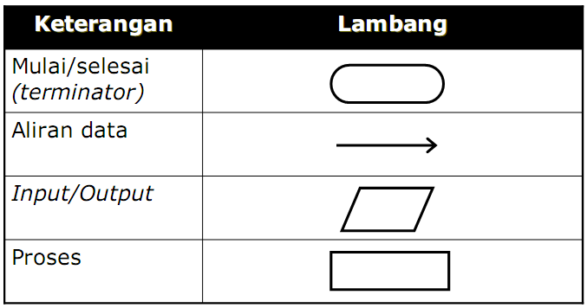
Simbol Flowchart

Slide 33
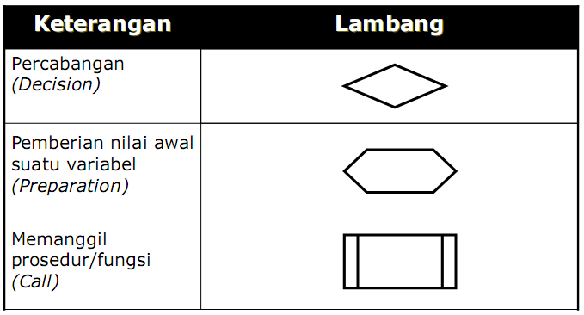
Simbol Flowchart(2)

Slide 34
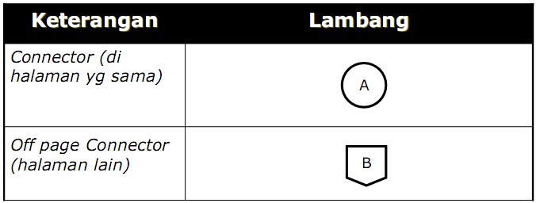
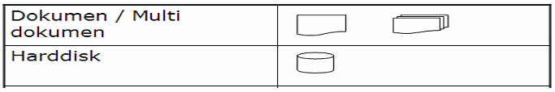
Simbol Flowchart(3)

Slide 35
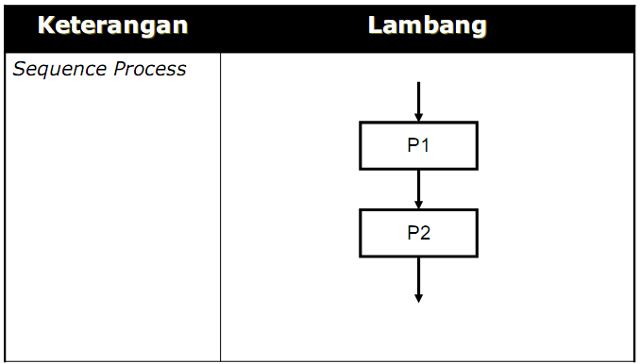
Simbol Flowchart(4)

Slide 36
Contoh Flowchart
Problem :
Menghitung luas persegi panjang
Algoritma :
Masukkan panjang (p)
Masukkan lebar (l)
Hitung luas (L), yaitu panjang kali lebar
Cetak luas (L)

Slide 37
Contoh Flowchart
Problem :
Menentukan suatu bilangan termasuk bilangan ganjil atau genap
Algoritma :
Masukkan bilangan a
Hitung sisa pembagian a dengan 2
Cek sisa bagi :
0 maka a termasuk bilangan genap
1 maka a termasuk bilangan ganjil
Cetak hasil

Slide 38
TERIMAKASIH

